Slide 1
CCR BAIXO SF
Gestão 2016-2020
(Prorrogada 2021)
Setembro/2021

Slide 2
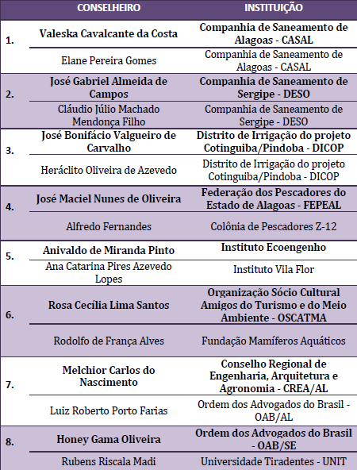
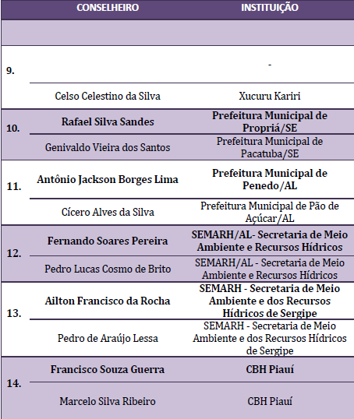
COMPOSIÇÃO

Slide 3
REUNIÕES DA GESTÃO
Nº | DATA | LOCAL | Nº de participantes
1 | 20/10/2016 | Neópolis/SE | 39
2 | 17/02/2017 | Piaçabuçu/AL | 29
3 | 20/07/2017 | Maceió/AL | 24
4 | 19 e 20/10/2017 | Aracaju/SE | 24
5 | 16/04/2018 | Maceió/AL | 26
6 | 17/07/2018 | Maceió/AL | 49
7 | 30/11/2018 | Penedo/AL | 27
8 | 23/04/2019 | Aracaju/SE | 31
9 | 04/08/2019 | Propriá/SE | 20
10 | 04/12/2019 | Aracaju/SE | 27

Slide 4
REUNIÕES DA GESTÃO
Nº | DATA | LOCAL | Nº de participantes
11 | 25/06/2020 | Videoconferência | 19
12 | 14/08/2020 | Videoconferência | 11
13 | 23/11/2020 | Videoconferência | 18
14 | 04/12/2020 | Videoconferência | 18
15 | 14/12/2020 | Videoconferência | 13
16 | 13/04/2021 | Videoconferência | 16
17 | 27/08/2021 | Videoconferência | 16

Slide 5
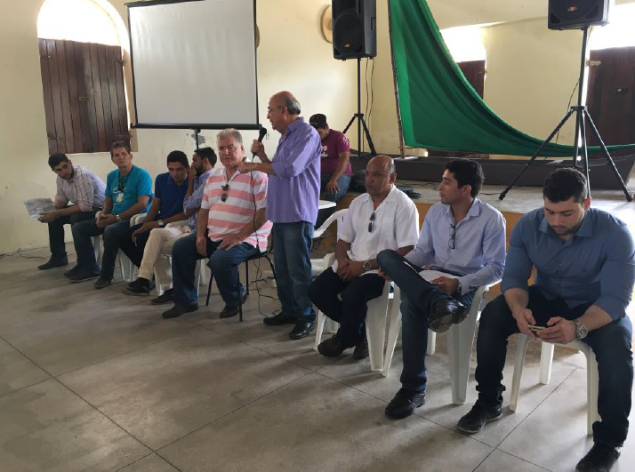
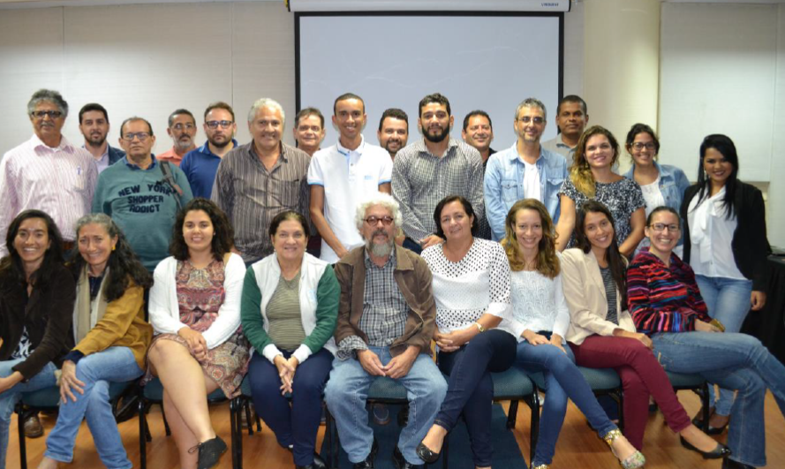
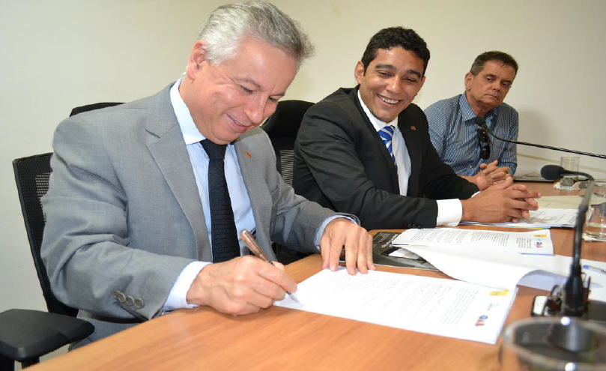
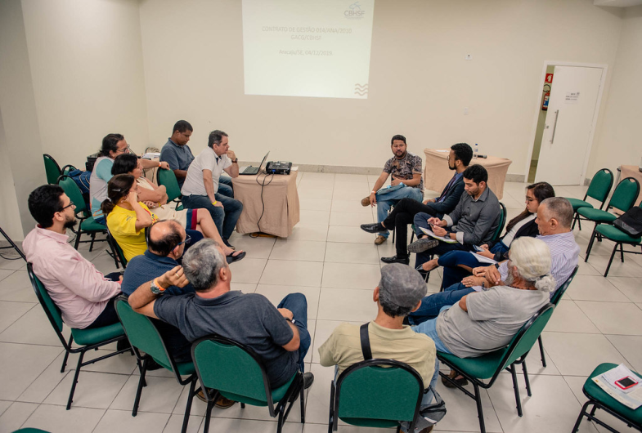
REUNIÕES DA GESTÃO
Reunião realizada em 17/02/ 2017 em Piaçabuçu/AL
Reunião realizada em 20/07/2017 em Maceió/AL
Reunião realizada em 20/10/2017 em Aracaju/SE
Reunião realizada em 04/12/2019 em Aracaju/SE

Slide 6
PRINCIPAIS PONTOS ABORDADOS
Principais pontos de discussão
Plano de Aplicação Plurianual (2021-2025) e planejamento das ações da CCR Baixo SF - Gestão 2016-2020.
Plano de Execução Orçamentária Anual de 2021 - POA 2021.
Andamento dos projetos na região do Baixo SF.
Acompanhamento das ações relacionadas a elaboração de Planos Municipais de Saneamento Básico.
Assinaturas de Termos de Parceria e Protocolos de intenções.
Acompanhamento das condições de operação do sistema hídrico do Rio São Francisco.
Fiscalização Preventiva e Integrada.
Procedimentos de Conflito de Uso das Águas nº 003/2015.
Aumento da cunha salina.

Slide 7
PRINCIPAIS PONTOS ABORDADOS
Principais pontos de discussão
Pacto das Águas, da Legalidade e da Revitalização.
Deliberações CBHSF.
Editais de Chamamento Público para elaboração de Planos Municipais de Saneamento Básico e Projetos Hidroambientais.

Slide 8
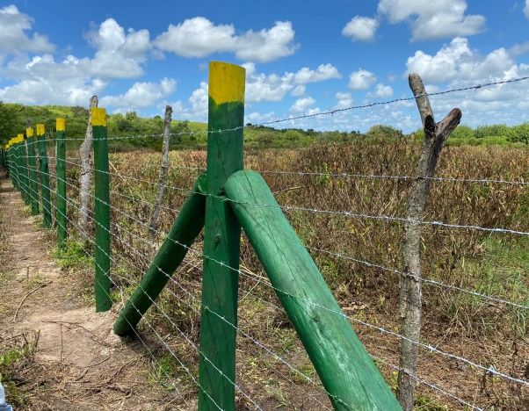
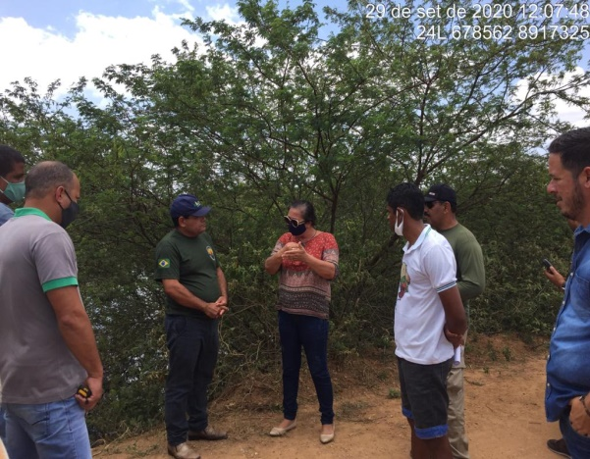
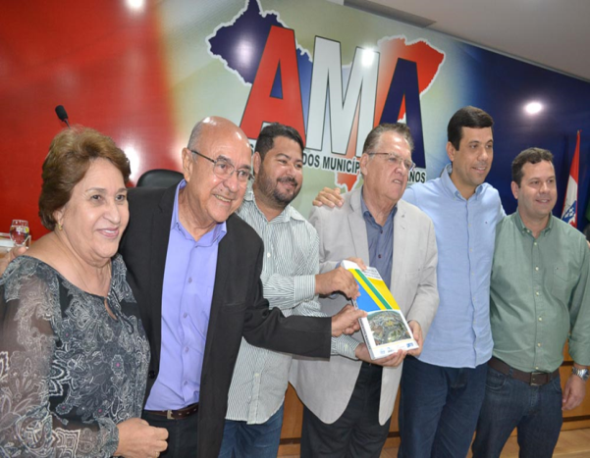
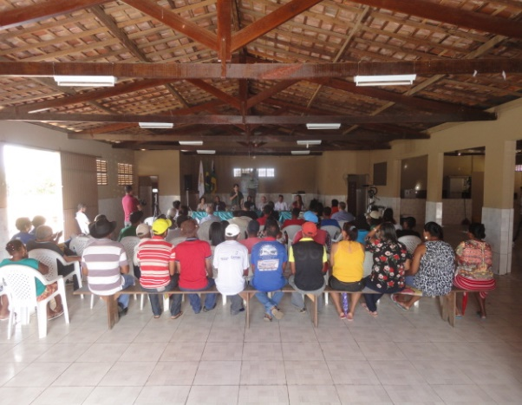
PRINCIPAIS AÇÕES
Planos Municipais de Saneamento Básico (PMSB)
Projetos de saneamento básico
Segurança hídrica
Requalificação Ambiental
* Os projetos serão detalhados
pela Gerência de Projetos em apresentação específica

Slide 9
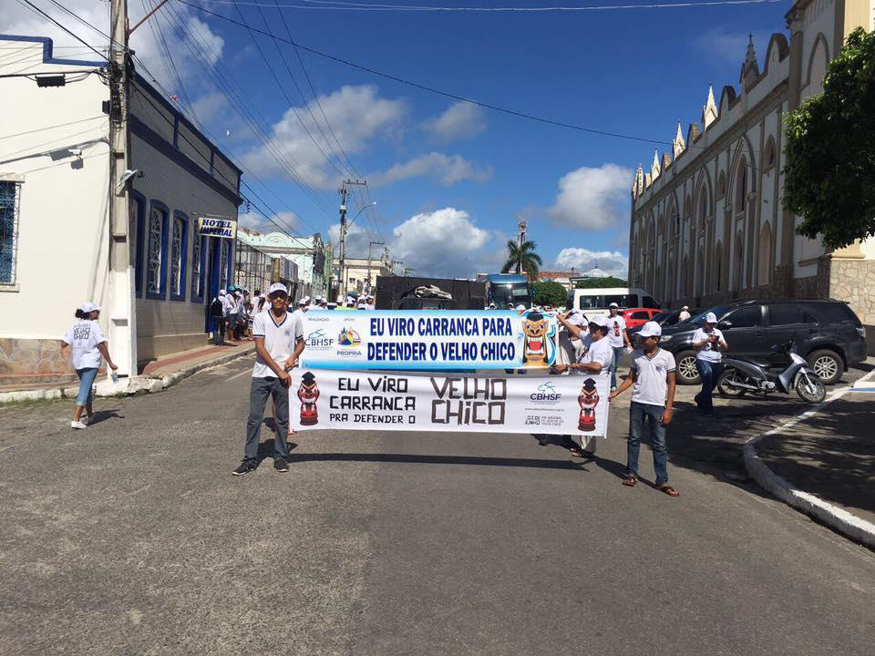
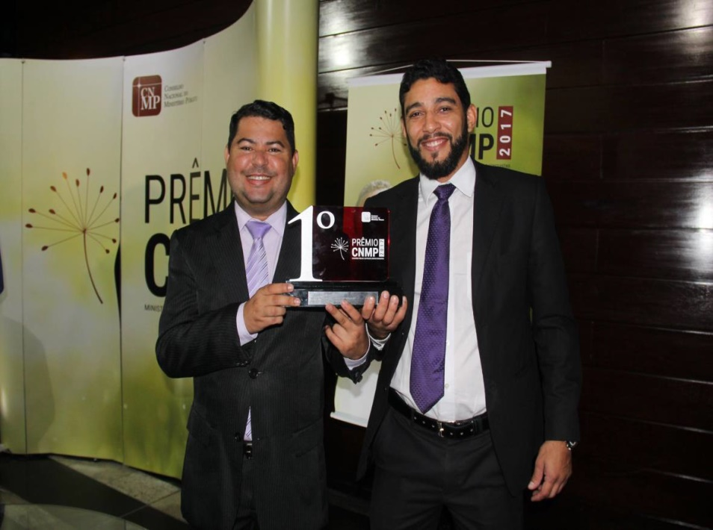
ALGUNS DESTAQUES
A
A
B
B
(A) Dia Nacional em Defesa do Velho Chico e (B) Prêmio CNMP pelo projeto de Recuperação Hidroambiental da bacia do rio Curituba, Canindé de São Francisco/SE.

Slide 10
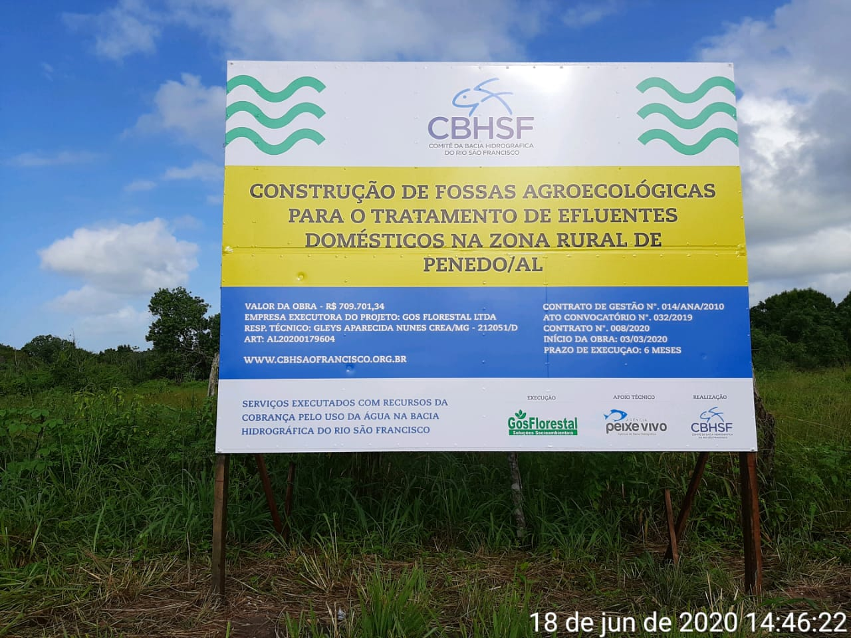
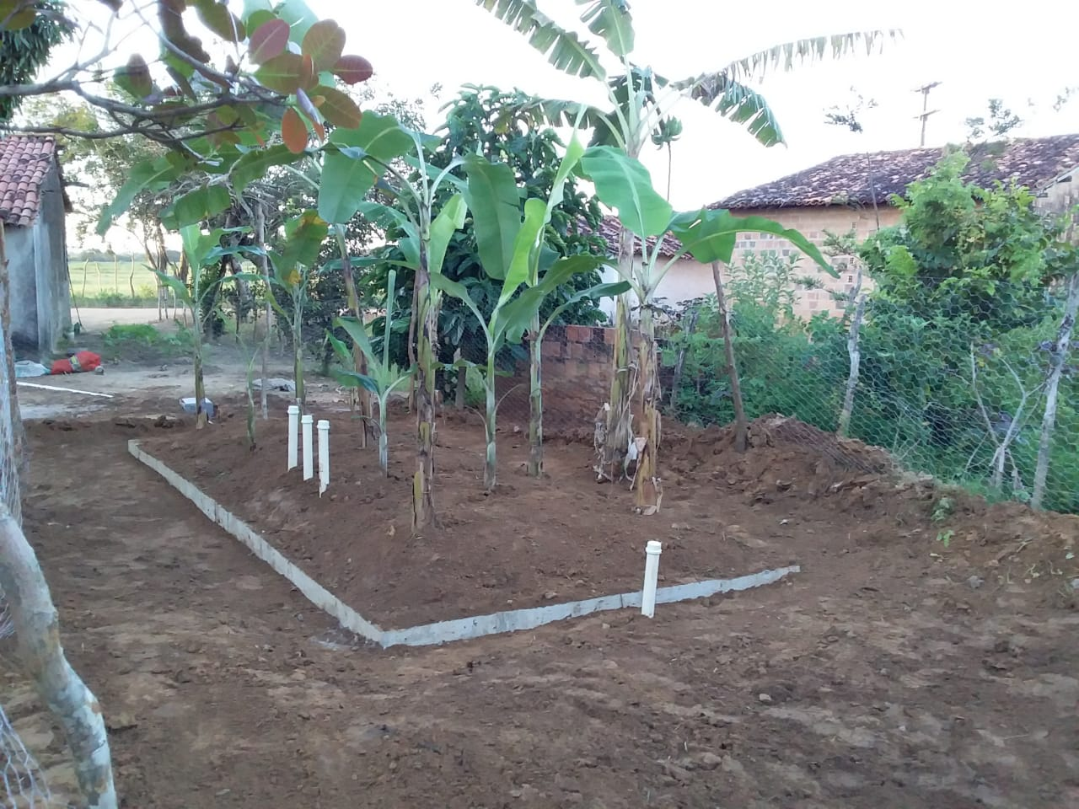
ALGUNS DESTAQUES
B
Projeto de construção de Fossas Agorecológicas para o tratamento de Efluentes domésticos na zona rural de Penedo/AL.
Fonte: GOS Florestal.

Slide 11
ALGUNS DESTAQUES
A
B
Fiscalização Preventiva e Integrada - FPI.

Slide 12
PRINCIPAIS DESAFIOS DA REGIÃO
Principais desafios
Política de vazões e atendimento aos usos múltiplos.
Implementação dos instrumentos de gestão hídrica.
Busca de soluções para os conflitos.
Gestão integrada e participativa com rios afluentes.
Promoção do desenvolvimento sustentável e proteção da biodiversidade.
Retomada definitiva do projeto de revitalização da bacia hidrográfica do Rio São Francisco.

Slide 13

OBRIGADO!
Honey Gama Oliveira
Coordenador da CCR Baixo SF
Rosa Cecília Santos
Secretária da CCR Baixo SF

